Slide 2





L’équipe
Outils
Objectifs
Sommaire
Démo
Q&A

Slide 3

Notre équipe !

Slide 4
Nos outils !

Slide 5

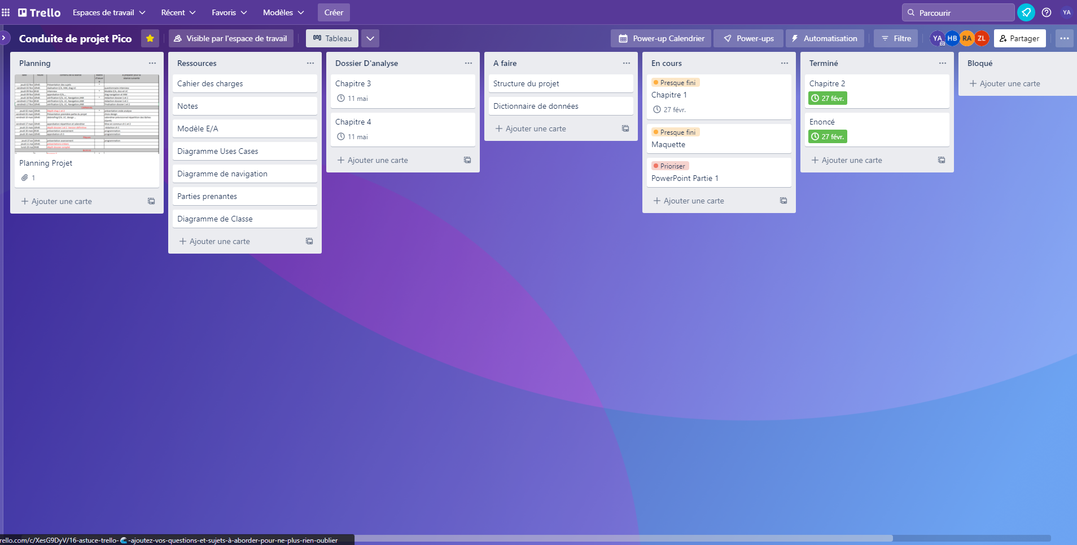

Slide 6

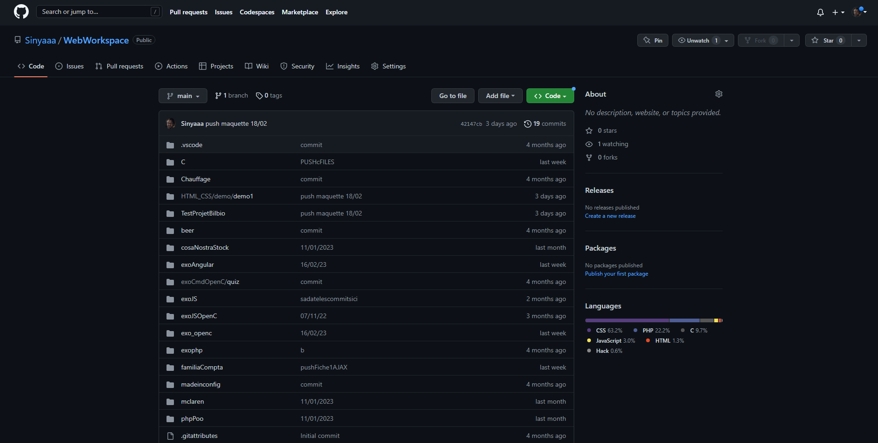

Slide 7

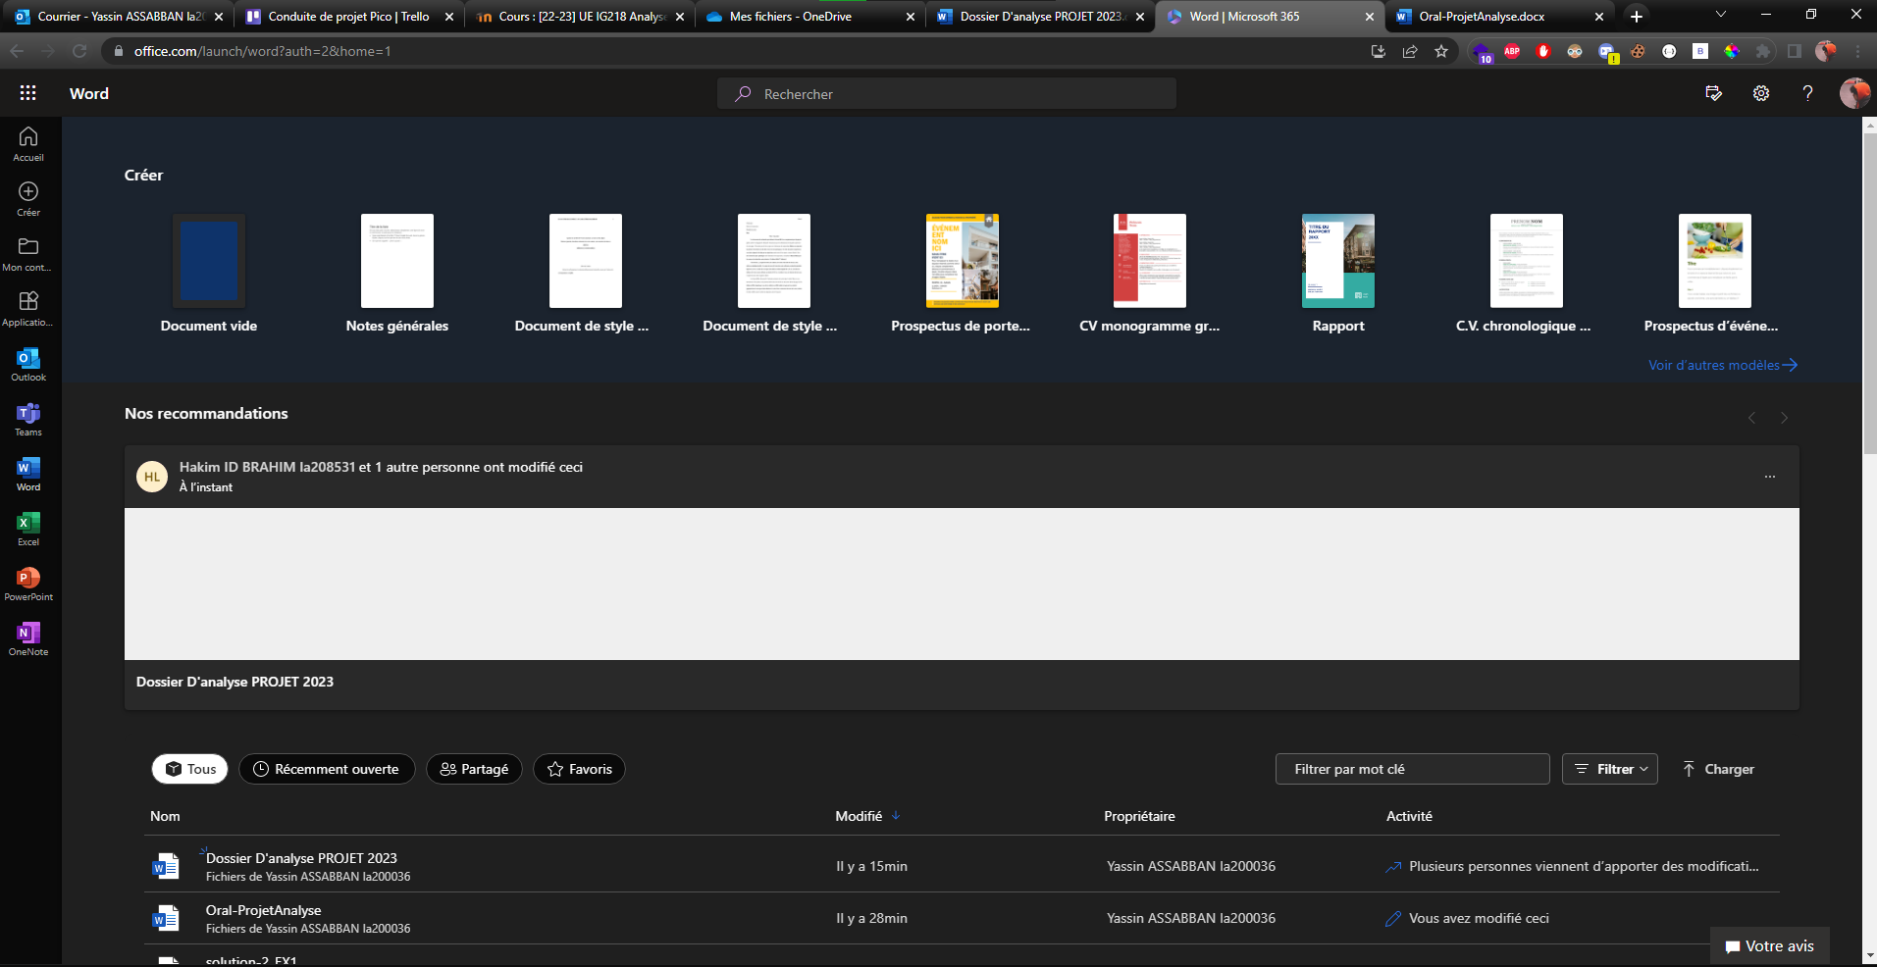
SharePoint

Slide 8

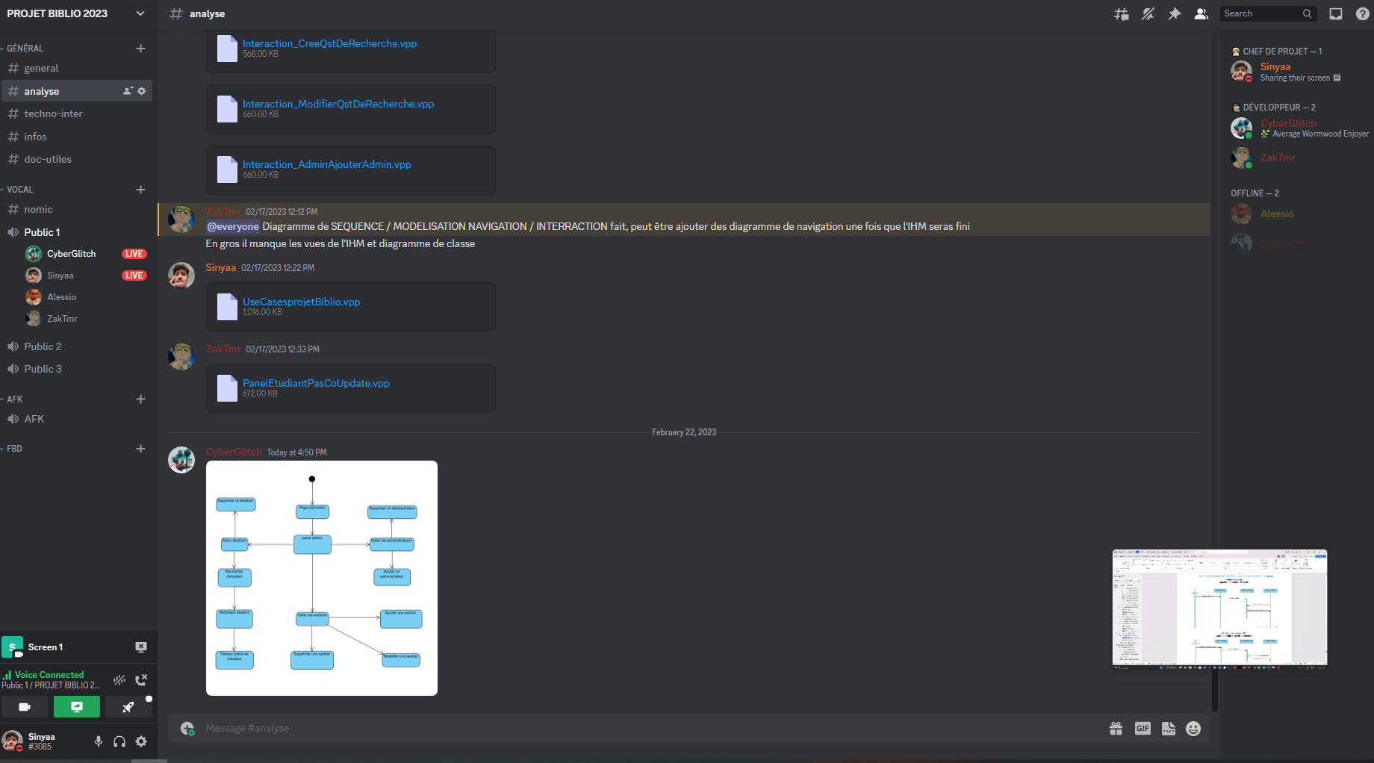
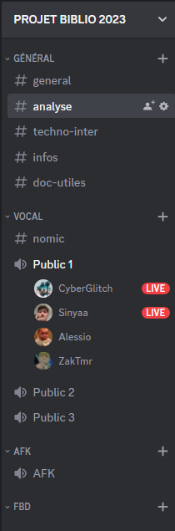
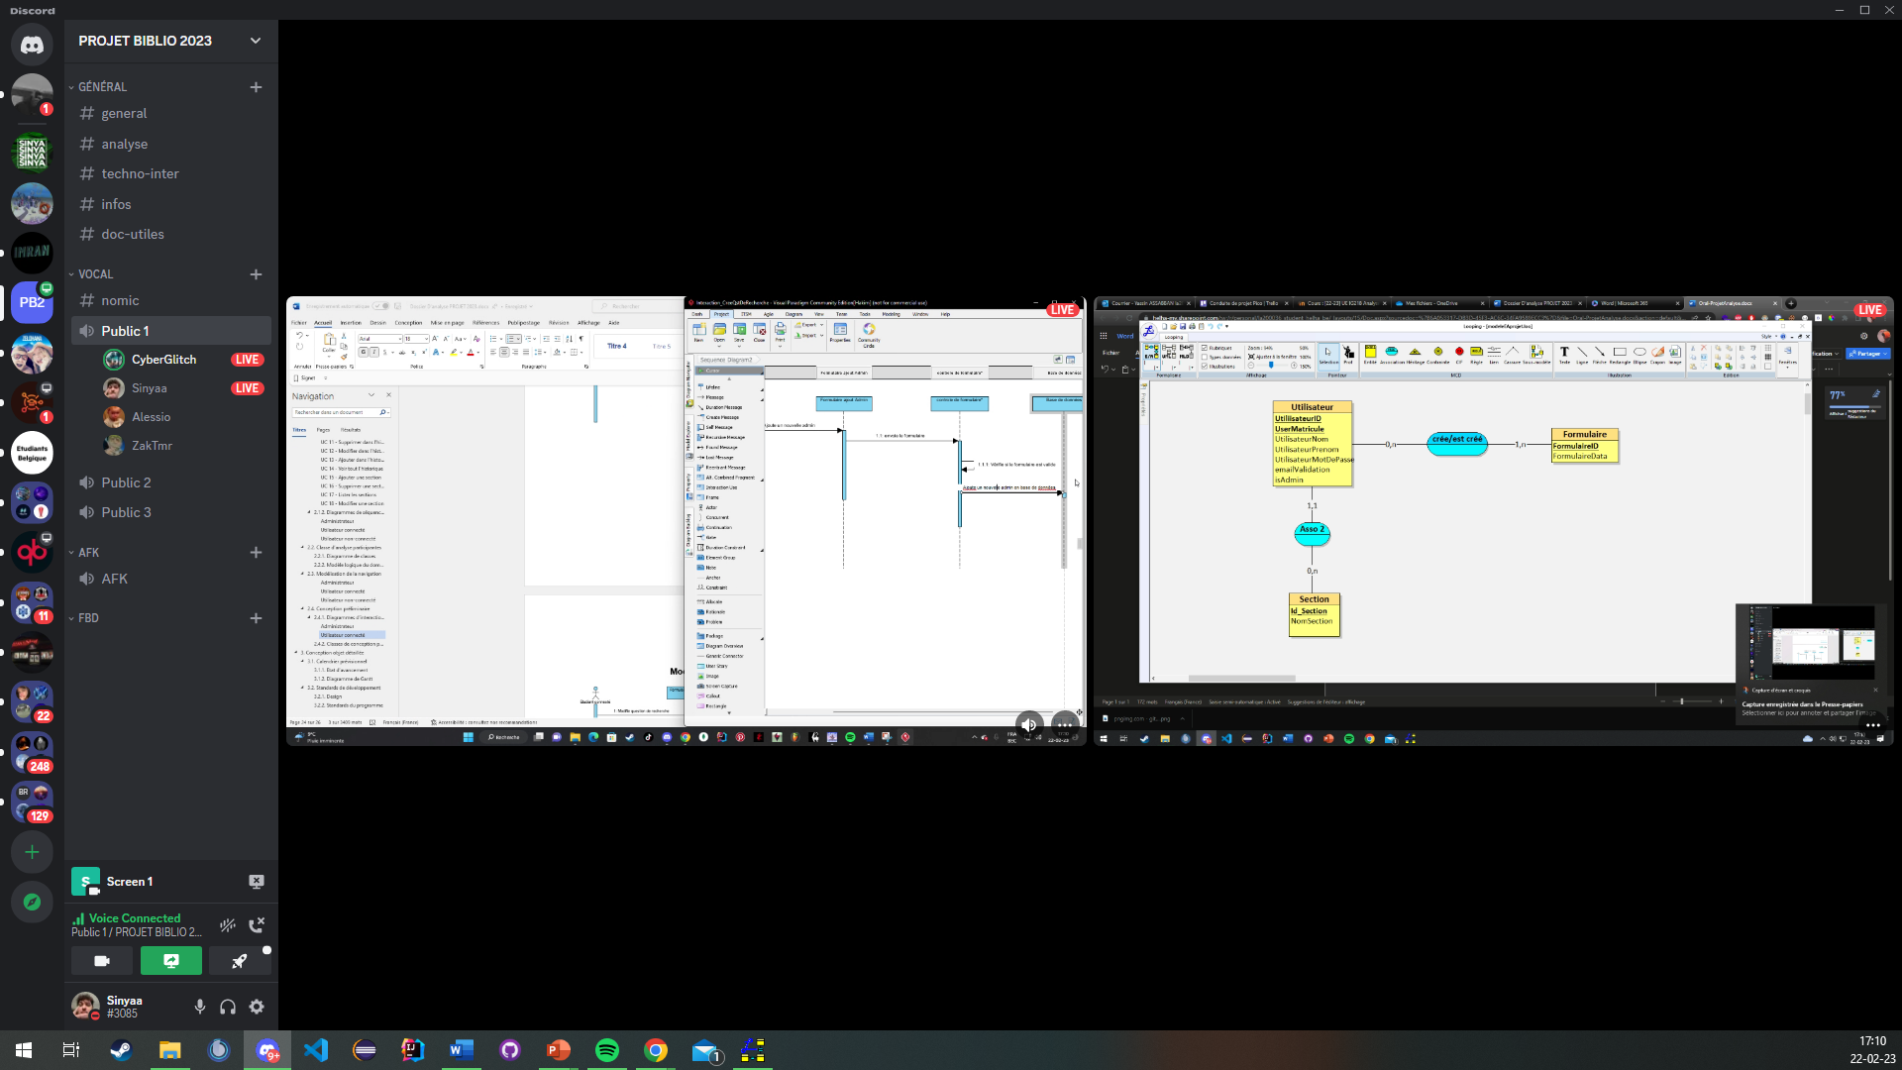
Discord

Slide 9
Expliquer la dynamique de groupe
Convaincre vos interlocuteurs que le groupe fonctionne bien, et donc, le coordinateur doit expliquer la manière de fonctionner du groupe.

Slide 10
Détailler les objectifs du projet
l’énoncer du projet, les objectifs et les limites
Le modèle de données
Les diagrammes de cas d’utilisation
Le design de l’application (écrans)
Les aspects techniques(sécurité, …)

Slide 11
Présenter la maquette

